Slide 1

Magyar Közút Zrt.
„Kísérleti építési munkák”
Záró állapotfelmérési összefoglaló
Beérkezett pályázat: Speciális kátyúzó keverék
Új építési anyag neve: Széleskörűen Felhasználható Instant Hidegaszfalt (SZÉFI - NMÉ száma: 109/23/2+/2019)
A kísérleti építés célja olyan új építési anyagok, illetve új technológiák alkalmazhatóságának, bevezethetőségének megteremtése, melyek kellő előkészítettséggel bírnak, ám a forgalmi körülmények között még nem került sor a kipróbálásukra.
A monitoring lejártát követően záró állapotfelvétel készül a kísérleti munka tapasztalatainak felhasználásával.
Tartalom: 1. Vizsgálati módszertan
2. Technológia
3. Felhasználás
3. Monitoring
4. Tapasztalatok

Slide 2
Magyar Közút Zrt.
„Kísérleti építési munkák”
Záró állapotfelmérési összefoglaló
SZÉFI Széleskörűen felhasználható instant hidegaszfalt
Vizsgálati módszertan
Vizsgált időszak: 2019. február - 2020. április
Vizsgált helyszín: Kelet – Magyarország
7 mérnökség
(Debrecen, Nyíregyháza, Mátészalka, Berettyóújfalu, Vásárosnamény, Hajdúnánás, Kisvárda)
Vizsgált mennyiség: összesen 69 tonna / 25 kg-os vödrös kiszerelésben
Vizsgált út típus: több, mint 16 db aszfaltburkolatú közút:
1 db autópálya, 4 db autópálya le- és felhajtóágak, 10 db főút több szakasza,
3 db mellékút, stb.
Vizsgált km összesen: 280 km
Vizsgált technológiai részek: előkészítés, bedolgozás, azonnali használatba vétel időigénye, használt felszerelés, tartósság
Vizsgálat alatt időjárás: - 5 celsius és + 30 celsius fok között

Slide 3
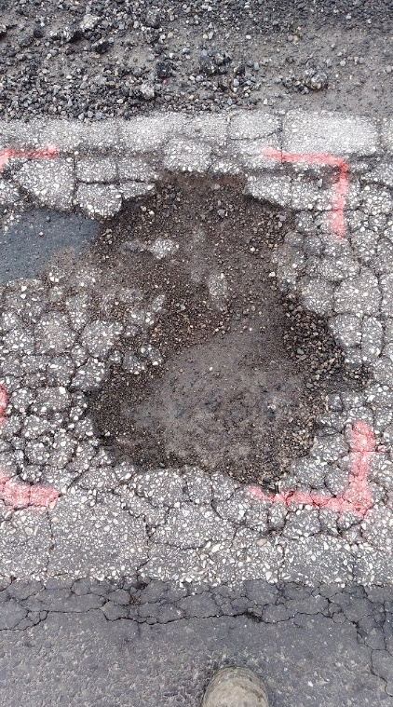
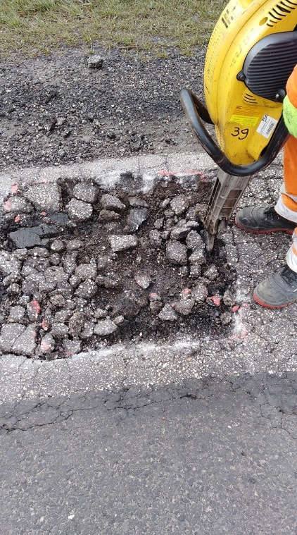
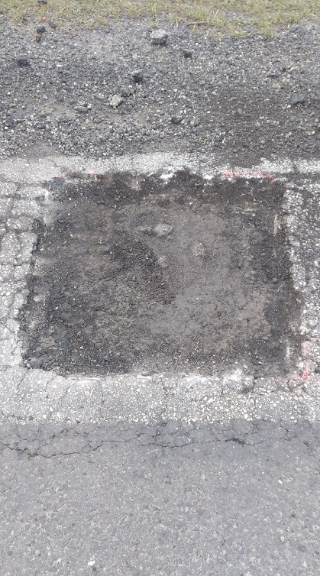
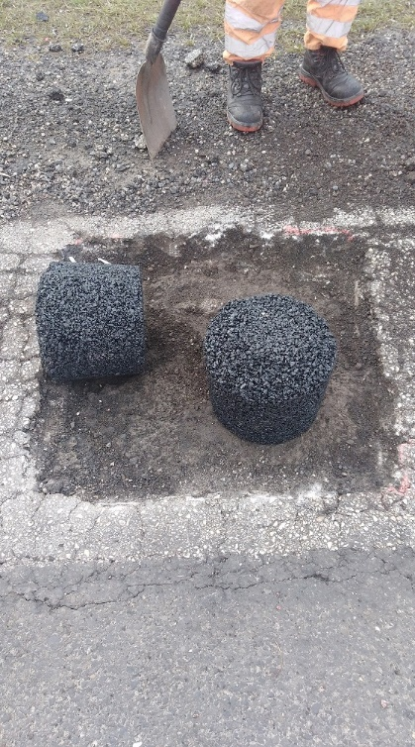
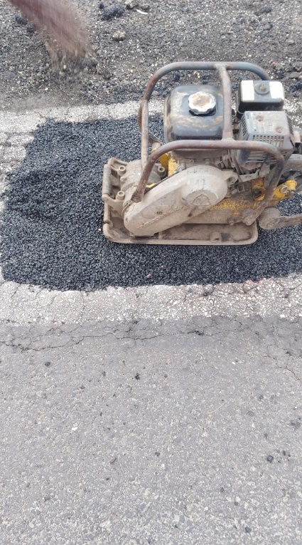
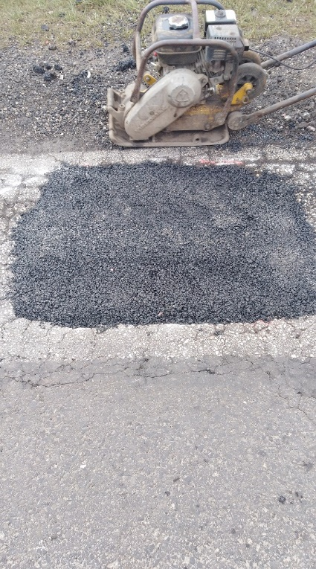
Magyar Közút Zrt.
„Kísérleti építési munkák”
Záró állapotfelmérési összefoglaló
SZÉFI Széleskörűen felhasználható instant hidegaszfalt
Technológia
Technológia leírása | Felhasznált szerszámok
1. Sérült útburkolat kontúrjának kialakítása | seprű, lapát, kézidöngölő (szükség esetén véső, lapvibrátor)
2. A jól körülhatárolt úthiba kitisztítása
3. A hidegaszfalt beöntése az úthibába, fellazítás, terítés
4. Hidegaszfalt bedolgozása
5. Mély úthiba esetén több rétegű bedolgozás
6. Munkaterület megtisztítása
7. Szerszámok tisztítása

Slide 4
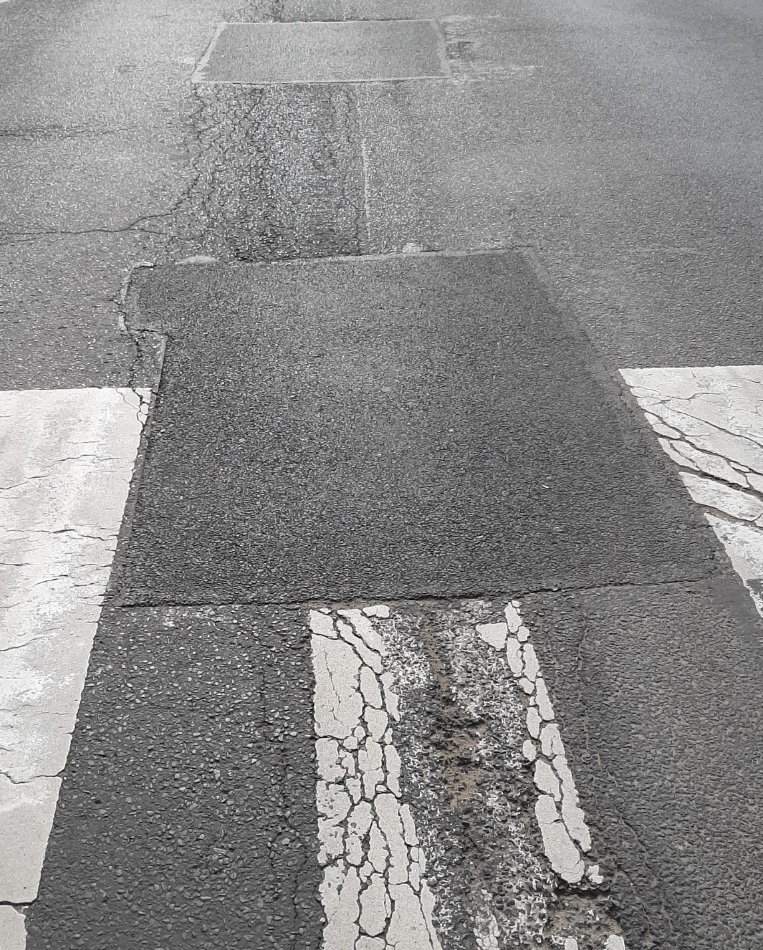
Magyar Közút Zrt.
„Kísérleti építési munkák”
Záró állapotfelmérési összefoglaló
SZÉFI Széleskörűen felhasználható instant hidegaszfalt
Felhasználás
Aszfalt vagy betonozott utak felületének javítása
Kátyúk, repedések, gödrök, változó egyenetlenségek javítása
Meghasadt aszfalt kicserélése
Pontszerű, útburkolat bontási munkák helyreállítása
Megolvadt, felhólyagzott, kiszáradt útfelületek javítása
- Felfagyott megolvadt útfelület javítása

Slide 5
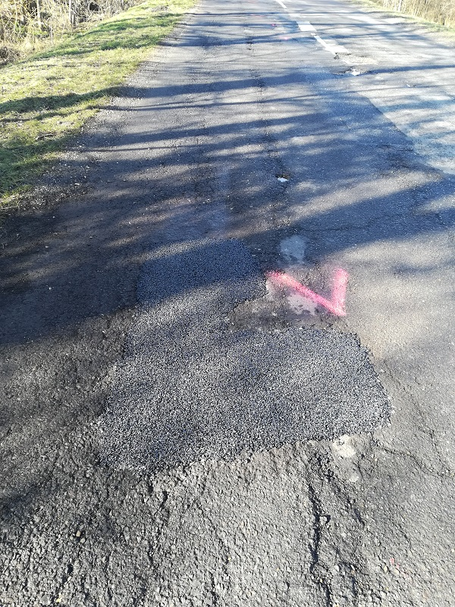
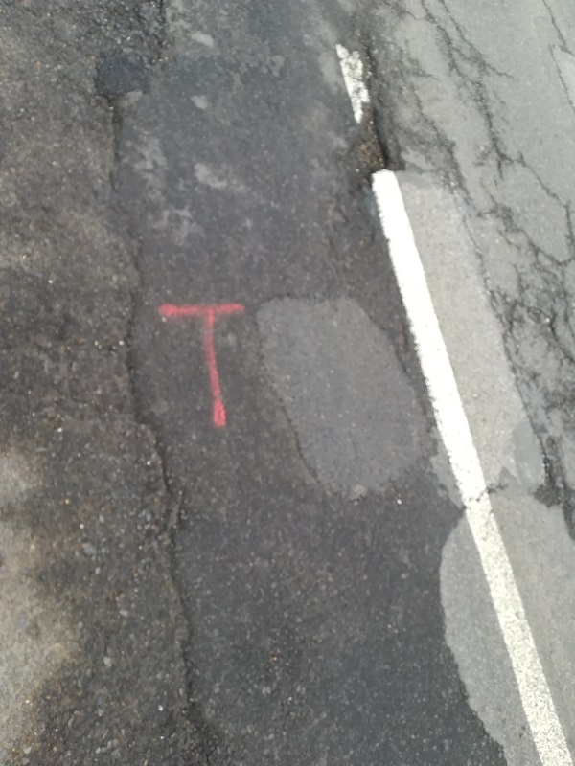
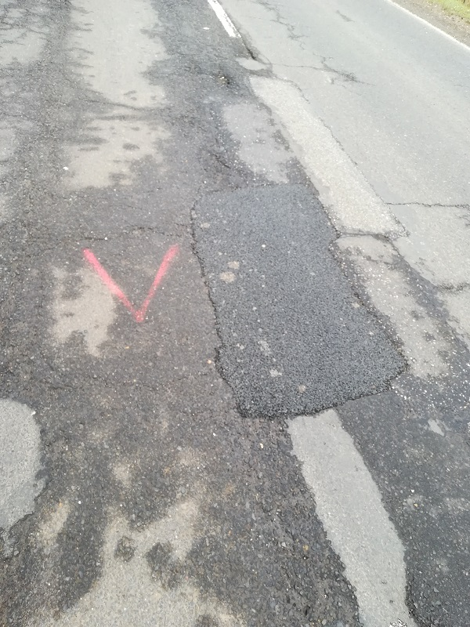
Magyar Közút Zrt.
„Kísérleti építési munkák”
Záró állapotfelmérési összefoglaló
SZÉFI Széleskörűen felhasználható instant hidegaszfalt
Monitoring
Ellenőrzés időszaka: 2019. február – 2020. áprilisig
Ellenőrzések száma: 54 db
Ellenőrzött km összesen: 270 km
Készült fényképek száma: 130 db
Vizsgálat helyszínei: M3 autópálya és felhajtó/lehajtó ágai, egy- és kétszámjegyű főutak, alsóbbrendű utak, összekötő utak Szabolcs-Szatmár-Bereg és Hajdú-Bihar megyében.
Egy évvel később a SZÉFI-vel javított útburkolatról készült fényképek

Slide 6
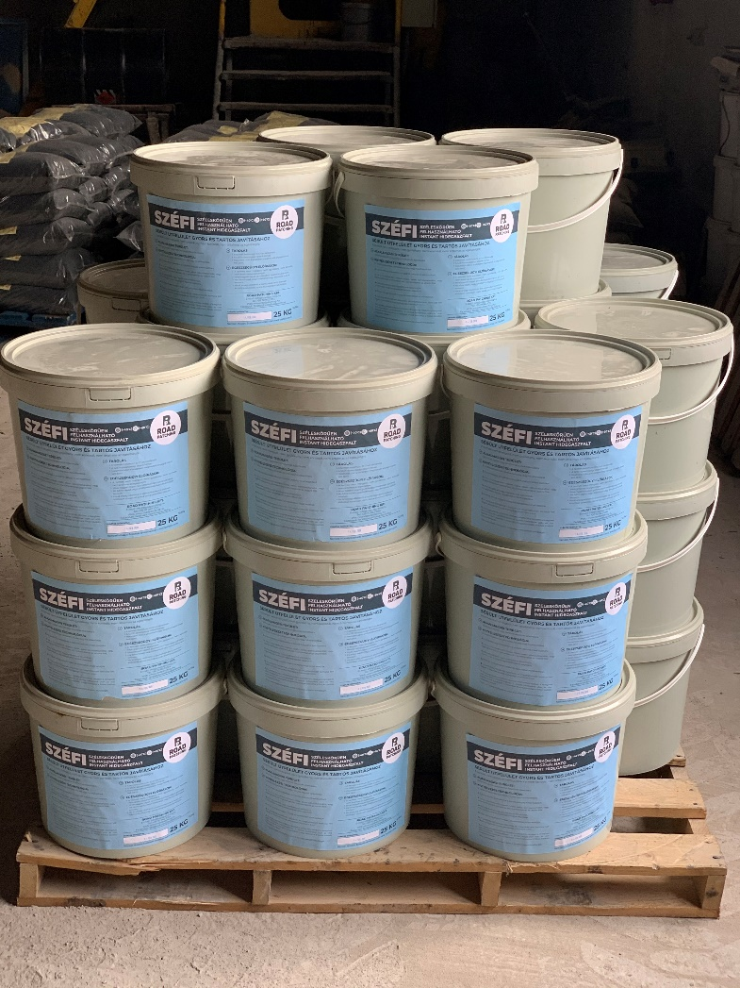
Magyar Közút Zrt.
„Kísérleti építési munkák”
Záró állapotfelmérési összefoglaló
SZÉFI Széleskörűen felhasználható instant hidegaszfalt
Tapasztalatok
A vizsgált időszakban a forgalmazó által megjelölt, a SZÉFI-re vonatkozó tulajdonságok alátámasztást nyertek.
Az anyag egy évvel a bedolgozás után is tökéletes állapotban van
Kiváló rugalmasság, ennek következtében hosszú tartósság
Kitűnő tömörödése miatt könnyen bedolgozható, kis szerszámigénnyel
Nedves, száraz, alacsony vagy magas hőmérsékletű környezetben egyaránt jól alkalmazható
A vödrös kiszerelésnek köszönhetően maradéktalanul kinyerhető a csomagolásból
Vastagabb rétegű terítés esetén célszerű legalább két rétegben bedolgozni és tömöríteni
Gyors alkalmazhatóság, ez által a forgalom rövid idejű zavarása
A termék kiszerelése folytán különösen az útellenőri tevékenységhez ideális, azonnali beavatkozásokhoz illetve pontszerű útburkolat bontási munkák helyreállításához

Slide 7
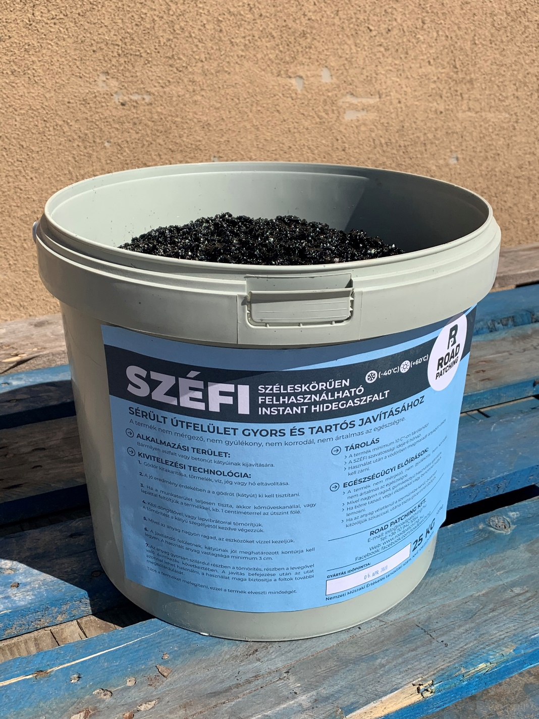
Magyar Közút Zrt.
„Kísérleti építési munkák”
Záró állapotfelmérési összefoglaló
SZÉFI Széleskörűen felhasználható instant hidegaszfalt
Termék technikai adatai elérhetőek:
Kizárólagos magyarországi forgalmazó:
Road Patching Kft honlapján
Honlap: www.roadpatching.hu
Termék: Széleskörűen Felhasználható Instant Hidegaszfalt
Gyártó: Z&Z Piro Srl.

